Slide 1
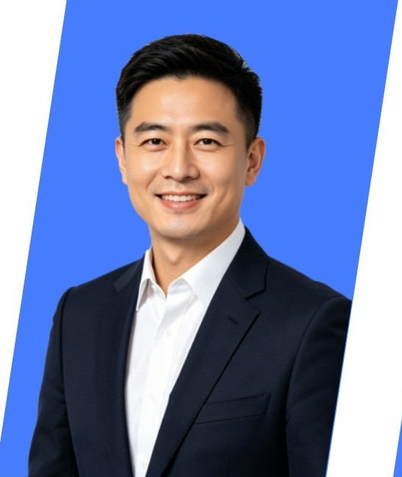

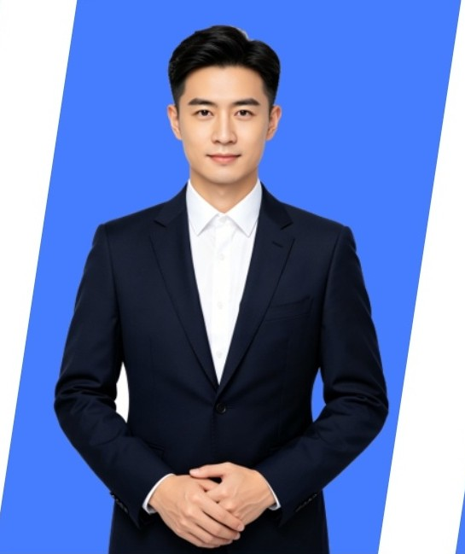
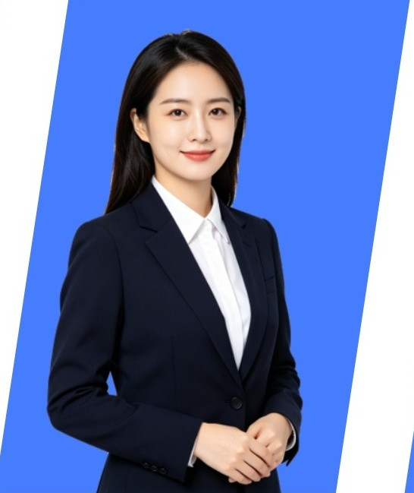

核心团队与关键角色
01
02
03
04
05
Ethan Miller
Liam Chen
Emma Wilson
Olivia Brown
Noah Garcia
项目发起人
技术负责人
项目经理
测试负责人
产品经理

